Slide 1

Sharpest++
(Chapter 32. Memory Allocation)
Notes:
Summary by nErumin(@Github)

Slide 2

Item 1. Dynamic Memory
정적/스택 메모리에 할당되는 객체는 자동으로 생성되고, 소멸된다.
정적 메모리를 쓰는 지역 정적 객체/클래스 정적 멤버/전역 변수는 프로그램 시작 시 할당되고, 프로그램이 끝나면 자동으로 소멸된다.
스택 메모리를 쓰는 자동 객체는 해당 객체를 정의한 구역을 실행하는 동안에만 존재한다.
정적/스택 메모리 외에도 사용 가능한 메모리 풀이 존재하는데, 이를 자유 공간/힙이라 한다.
프로그램 실행 중 할당된 객체, 즉 동적으로 할당된 객체는 힙 메모리에 생성된다.

Slide 3
Item 1. Dynamic Memory
동적 객체의 생명 주기는 프로그램에서 제어하므로, 생성 후 명시적으로 소멸이 이루어져야 한다.
C++에서 기본적으로 동적 메모리는 new/delete 연산자를 통해 관리한다.
new 연산자에서는 동적 메모리에 객체를 할당한 후, 초기화된 객체에 대한 포인터를 반환한다.
delete 연산자에서는 동적 객체에 대한 포인터를 취해, 해당 객체를 소멸시킨 후 할당된 메모리를 해제한다.
동적 메모리는 올바른 시점에 할당한 메모리를 해제했음을 보장하기가 매우 어렵다.
메모리 해제를 잊으면 메모리 누수가 발생할 수 있다.
메모리를 올바르게 해제해도, 더 이상 유효하지 않은 메모리를 가리키는 포인터를 무심코 사용할 수도 있다.
Notes:
Note) 동적 객체는 종종 필요한 경우가 많지만, 올바르게 관리하기가 어렵다.
Note) 동적 메모리를 더 쉽고 안전하게 사용하기 위해서, 라이브러리에서는 동적 객체를 관리하는 스마트 포인터 타입을 제공한다.

Slide 4
Item 1. Dynamic Memory
Q. 관리의 번거로움에도 불구하고, 프로그램에서 동적 메모리를 사용하는 이유는 무엇일까?
어떤 시점에서, 얼마나 많은 객체가 필요한지 알 수 없기 때문이다.
필요한 객체의 타입을 정확히 알 수가 없기 때문이다.
여러 객체에서 데이터를 공유할 필요가 있기 때문이다.
Notes:
슬라이드 참고.
Note) 첫째 경우의 예로는 컨테이너를 들 수 있으며, 둘째 경우는 타입에 관계없이 미초기화 메모리를 할당하는 것을 예로 들 수 있다.

Slide 5
Item 2. New & Delete
new 연산자는 메모리를 할당하고, delete 연산자는 new로 할당한 메모리를 해제한다.
new/delete를 사용하면 많은 오류가 발생할 수 있으니 항상 주의해야 한다.
클래스가 직접적으로 메모리를 관리하는 경우, 클래스 객체의 복사/대입/소멸에 기본 정의를 사용해서는 안된다.
자유 공간에 할당한 객체에는 이름이 존재하지 않는다.
new 연산자에서도 할당한 객체를 명명할 방법을 따로 제공하지 않는다.
대신, new 연산자는 할당한 객체에 대한 포인터를 반환한다.
Notes:
Note) 클래스가 직접적으로 메모리를 관리한다면, 3/5의 법칙에 따라 사용자 정의를 제공해야 한다.

Slide 6
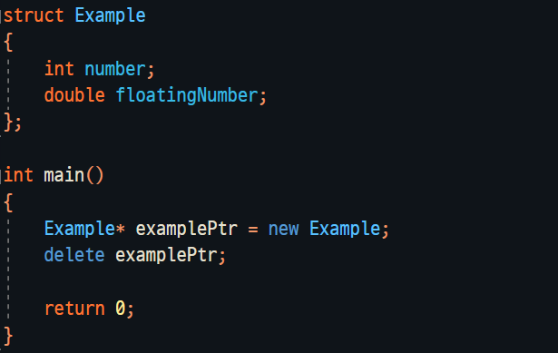
Item 2. New & Delete
기본적으로, 동적으로 할당한 객체는 기본 초기화한다.
클래스 타입 객체는 기본 생성자로 초기화하며, 내장/복합 타입 객체는 미정의 값을 가진다.
단, 내장/복합 타입 객체일지라도 명시적으로 빈 괄호 쌍을 이용하면 동적 할당 객체를 값 초기화할 수 있다.
직접 초기화를 사용하여, 동적으로 할당한 객체를 초기화하는 방법도 있다.
Notes:
Note) 합성 기본 생성자를 사용하는 클래스의 내장 타입 멤버도 기본 초기화를 통해 동적으로 할당될 경우 미정의 값을 가진다. (값 초기화의 경우에는 똑같이 멤버도 값 초기화된다.)
Note) 일반적으로 변수를 명시적으로 초기화하는 것과 마찬가지로, 동적 할당 객체 역시 초기화하는 것이 좋다.

Slide 7
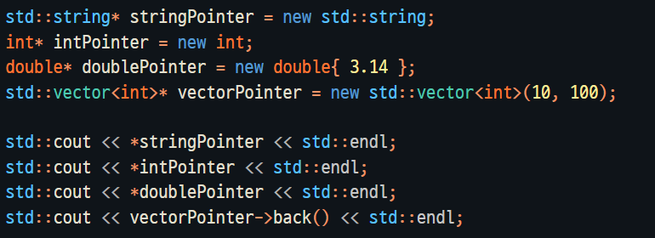
Item 2. New & Delete
Q. 아래 코드의 실행 결과는 무엇일까?
Notes:
A. 빈 스트링, 미정의 값, 3.14, 100

Slide 8
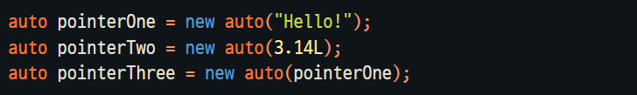
Item 2. New & Delete
객체를 동적으로 할당할 때, auto를 통해 할당하려는 객체 타입을 추론할 수 있다.
단, 이 때는 인자 타입을 통해 할당 타입을 추론하므로, 초기화 시 하나의 인자만 명시할 수 있다.
Q. 위 코드에서, 각 변수의 타입은 무엇일까?
Notes:
A. (const char **, long double*, const char ***)
Note) ‘new auto’ 표현식에는 중괄호 초기화 식을 사용할 수 없다.

Slide 9

Item 2. New & Delete
new 연산자를 통해서, const 객체를 할당하는 것도 가능하다.
동적으로 할당한 const 객체 역시, 다른 const 객체처럼 반드시 초기화해야 한다.
단, 기본 생성자를 정의하는 클래스 타입의 경우에는 암시적으로 초기화할 수 있다.
Q. 위 코드에서, 각 변수의 타입은 무엇일까?
Notes:
A. (const int*, const std::string*)
Note) const 객체를 할당하기 때문에, new에서 반환한 포인터는 반드시 const에 대한 포인터 형식이 됨에 주의하자.

Slide 10
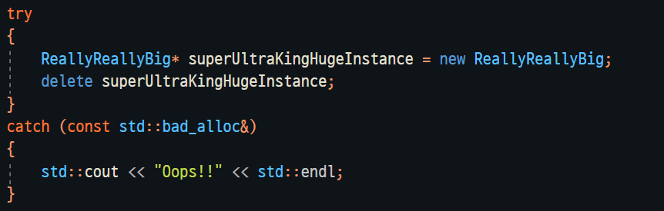
Item 2. New & Delete
new 표현식은 자유 공간의 고갈 등의 이유로 메모리 할당에 실패할 수도 있다.
Q. new 표현식에서 메모리 할당에 실패했을 경우, 어떤 일이 일어날까?
기본적으로, new 연산자는 요청한 저장 공간을 할당할 수 없으면 bad_alloc 타입의 예외를 발생시킨다.
Notes:
슬라이드 참고.
Note) 메모리 할당이 아닌, (생성자에서 throw 등으로 인해) 초기화가 실패했을 경우에는 delete를 통해 메모리를 회수한 뒤 예외가 발생한다.

Slide 11
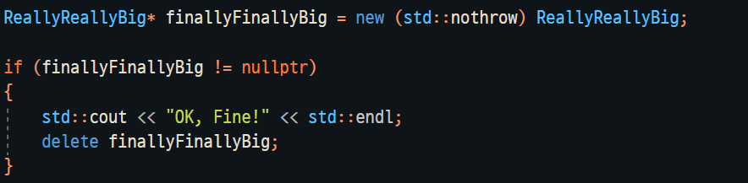
Item 2. New & Delete
위치 지정 new 표현식을 사용하면 new 연산자에 추가 인자를 전달할 수 있다.
라이브러리의 nothrow 객체를 전달하면, new 연산자는 절대 예외를 발생시키지 않는다.
Q. nothrow 객체를 전달했는데 new에서 할당에 실패한 경우에는 어떻게 될까?
Notes:
nullptr을 반환한다.
Note) 메모리 할당이 아닌, (생성자에서 throw 등으로 인해) 초기화가 실패했을 경우에는 delete를 통해 메모리를 회수한 뒤 nullptr을 반환한다.

Slide 12
Item 2. New & Delete
동적으로 할당한 메모리를 모두 사용한 후에는, delete 표현식을 통해 시스템에 반환해야 한다.
delete 표현식에서는 해제할 객체에 대한 포인터를 취한다.
delete 표현식에서는 지정한 포인터에서 가리키는 객체를 소멸시키고, 해당 메모리를 해제한다.
delete 표현식에 전달하는 포인터는 동적 할당 메모리를 가리키거나 nullptr이어야 한다.
new 연산자로 할당하지 않은 메모리에 대한 포인터를 삭제하면 미정의 행동이 일어난다.
또한, new 연산자로 할당했더라도 같은 포인터를 두 번 이상 삭제하면 미정의 행동이 일어난다.
Notes:
Note) const 객체의 경우, 값은 변경할 수 없지만 객체 자체는 소멸되는 것이 가능하다.

Slide 13
Item 2. New & Delete
내장 포인터를 통해 관리되는 동적 객체는, 명시적으로 객체를 소멸시킬 때까지 존재한다.
포인터가 범위를 벗어나도, 해당 포인터에서 가리키는 객체에는 아무 일도 생기지 않는다.
즉, 포인터에서 동적 메모리를 가리키고 있어도, 포인터가 소멸될 때 해당 메모리는 자동으로 해제되지 않는다.
내장 포인터를 통한 메모리 관리는 오류를 발생시킬 확률이 높다.
메모리를 delete하는 것을 잊을 경우, 메모리가 자유 공간으로 반환되지 않아 메모리 누수가 일어날 수 있다.
이미 삭제한 객체를 사용하려 할 수 있다. 이 때는 미정의 행동이 일어난다.
같은 메모리를 두 번 삭제하려 할 수 있다. 두 번째 시도는 자유 공간을 망가뜨릴 수도 있다.
Notes:
Note) 동적 메모리에 대해 스마트 포인터가 아닌, 내장 포인터를 반환하는 함수는 호출자에게 메모리 해제에 대한 부담을 지게 한다.
Note) 사실, 내장 포인터 때문에 발생하는 문제들은 모두 스마트 포인터를 사용함으로써 해결할 수 있다.

Slide 14
Item 2. New & Delete
포인터가 가리키는 공간을 delete 표현식으로 해제하면, 해당 포인터는 무효가 된다.
포인터는 무효가 되지만, 해당 포인터는 계속해서 해제한 동적 메모리의 주소를 담고 있게 된다.
이러한 포인터를 허상 포인터(dangling pointer)라고 한다.
허상 포인터는, 객체를 담고 있었지만 더 이상 객체가 존재하지 않는 메모리를 참조하고 있는 포인터를 말한다.
허상 포인터는 미초기화 포인터와 동일한 문제를 가진다.
Notes:
Note) 동적 메모리의 근본적인 원인은, 같은 메모리를 여러 포인터에서 가리킬 수 있다는 것이다. 즉, 한 포인터를 delete 표현식의 피연산자로 사용하면, 해당 메모리 주소를 가리키고 있는 다른 모든 포인터도 허상 포인터가 되어버린다.

Slide 15
Item 3. Dynamic Array
new/delete 연산자는 한 번에 하나의 객체만 할당/해제한다.
Q. 한 번에 많은 객체를 저장할 수 있도록 공간을 할당해야 한다면 어떻게 해야 할까?
C++은 여러 객체를 담을 수 있는 공간을 한 번에 할당할 수 있도록 두 가지의 방법을 제공한다.
객체 배열을 할당하고 초기화하기 위해서, 언어적 차원에서 제공하는 new 표현식을 사용할 수 있다.
라이브러리에서 제공하는 allocator 타입을 사용할 수 있다.
Notes:
A. 슬라이드 참고.
Note) vector/string에서는 컨테이너를 재할당할 때마다, 메모리에 연속적으로 요소를 저장하기 위해서 한 번에 여러 요소를 할당해야 함을 떠올려보자.
Note) 일반적으로, allocator를 사용하는 것이 new 표현식보다 유연하고 더 빠르다.
Note) 사실, 동적 배열이 필요할 때는 STL 컨테이너를 사용하는 것이 훨씬 안전하고 빠른 방법이다.

Slide 16
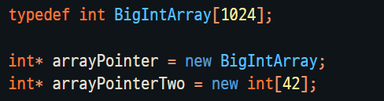
Item 3. Dynamic Array
동적 배열 할당을 위해 new를 사용할 경우에는, 할당할 객체 수를 명시적으로 지정해야 한다.
할당이 성공하면, 지정 수만큼 객체가 할당되고 첫 요소에 대한 포인터가 반환된다.
지정 크기는 정수 타입이어야 하지만, 반드시 상수일 필요는 없다.
Q. 동적 배열이 할당 실패했을 때, 어떤 일이 발생할까?
Q. 예외 throw 없이 동적 배열을 할당하려면 코드를 어떻게 수정해야 할까?
Notes:
A. 예외가 throw된다.
A2. new (std::nothrow) BigIntArray / new (std::nothrow) int[42]
Note) 예제에서, 첫번째 할당도 동적 배열의 할당임에 주의하자.

Slide 17
Item 3. Dynamic Array
엄밀히 따지면, new로 할당한 메모리는 동적 배열이라고 할 수 없다.
new를 사용해 배열을 할당하면, 배열 타입 객체를 얻는 것이 아니라 첫 요소에 대한 포인터를 얻기 때문이다.
즉, new를 사용해서는 배열 타입 객체를 할당할 수 없다.
이러한 점 때문에, new로 할당한 메모리에 대해서는 begin/end 함수나 범위 for를 적용할 수 없다.

Slide 18
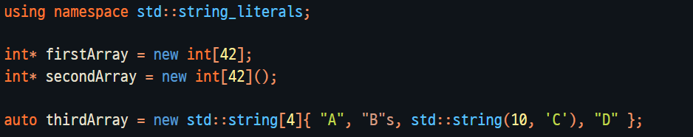
Item 3. Dynamic Array
기본적으로, new로 배열을 할당해도 내부 요소는 모두 기본 초기화된다.
단, 빈 괄호 쌍을 사용하면 배열의 내부 요소를 값 초기화하는 것이 가능하다.
C++11 이후로는 중괄호로 둘러싼 초기 값 목록을 사용해서 내부 요소를 초기화할 수도 있다.
Q. 초기 값 목록을 사용할 때, 목록 내 요소가 배열 요소보다 많거나 적으면 어떻게 될까?
Notes:
집합 초기화와 동일하기 때문에, 많으면 컴파일 오류가 발생하며, 적으면 나머지 요소는 값 초기화된다.
Note) 빈 괄호를 통해서는 요소 초기 값을 지정할 수 없다. (이 때문에, 배열 할당에는 new auto와 같은 형태를 사용할 수 없다.)

Slide 19
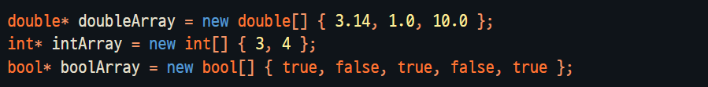
Item 3. Dynamic Array
초기 값 목록의 값 개수에 따라, 동적 배열의 크기를 컴파일러가 정하게 할 수 있다.
보통 배열처럼, 초기 값 목록의 값 개수에 따라 할당되는 배열의 차원 크기가 결정된다.

Slide 20
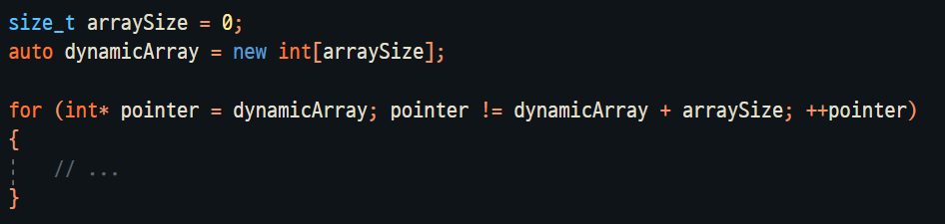
Item 3. Dynamic Array
크기가 0인 배열을 동적으로 할당하는 것도 가능하다.
new를 통해 크기가 0인 배열을 할당하면, new는 nullptr이 아닌 유효한 포인터를 반환한다.
해당 포인터는 요소 수가 0인 배열에서 끝 지난 포인터처럼 행동한다.
해당 포인터는 아무 요소도 가리키지 않으므로, 역참조해서는 안된다.
Notes:
Note) 크기가 0인 배열을 할당할 때도, 할당 함수가 호출되기 때문에 유효한 포인터가 반환되는 것이다. (따라서, 반드시 delete가 필요하다!)
(이 때 할당 함수는 요소가 없는 배열을 할당한다.)
Note) new 없이 크기가 0인 배열 변수를 직접 만드는 것은 불가능하다.

Slide 21

Item 3. Dynamic Array
동적 배열을 할당 해제하기 위해서는, 대괄호 쌍을 포함하는 delete 표현식을 사용한다.
동적 배열에 delete를 적용할 경우, 포인터에서 가리키는 배열 요소를 소멸시킨 후 메모리를 할당 해제하게 된다.
이 때, 배열의 요소는 역순으로 소멸하게 된다.
Notes:
Note) 동적 객체를 해제하는데 ‘delete[]’를 사용하거나, 동적 배열을 해제하는데 ‘delete’를 사용하면 미정의 행동이 발생한다.
Note) 타입 별칭을 통해 동적으로 배열을 할당한 경우에도, 반드시 ‘delete[]’ 를 적용해야 함에 주의하자.

Slide 22
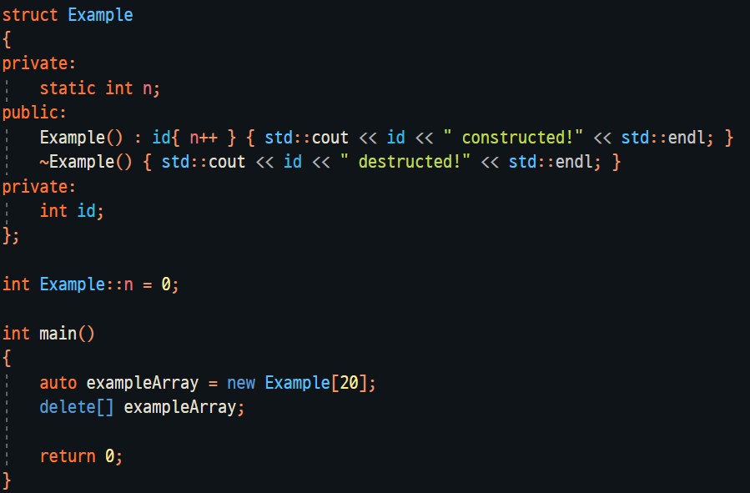
Item 3. Dynamic Array
Q. 아래 코드의 실행 결과는 무엇일까?
Notes:
A. 1, 2, 3, 4, 5… 순으로 생성되며, 19, 18, 17, … 순으로 소멸된다.

Slide 23
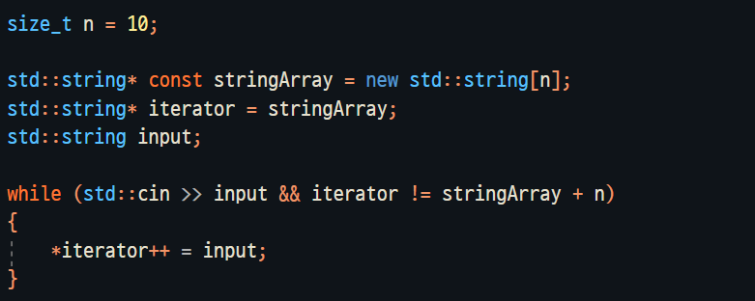
Item 4. Allocator
Q. 아래 코드의 문제점을 모두 찾아보자.
new/delete 표현식은 메모리 할당/해제 작업을 항상 객체 생성/소멸과 함께 수행한다.
즉, 초기화와 할당을 분리해서 수행하는 것이 불가능하며, 이 때문에 다소 유연성이 떨어진다.
Notes:
사전에 초기화가 필요하지 않은 메모리 영역에 대해 초기화가 발생한다. 즉, 코드가 실행되면 메모리 영역은 실제로 2번 초기화된다.
Note) vector의 reserve 함수를 생각해보자. 미리 메모리를 크게 할당하고, 필요할 때만 초기화 비용을 지불할 수 있다.

Slide 24
Item 4. Allocator
allocator 클래스를 통해, 객체를 생성하지 않은 미초기화 메모리를 할당할 수 있다.
때문에, 이후에 명시적으로 해당 메모리에 객체를 생성해서 사용해야 한다.
allocator로 할당한 메모리에 생성한 요소의 사용이 끝나면, 명시적으로 소멸시켜야 한다.
요소를 모두 소멸시킨 후에는, 해당 메모리 공간을 재사용하는 것이 가능하다.
혹은, 해당 메모리 공간을 할당 해제함으로써 시스템에 반환할 수 있다.
Notes:
Note) 객체가 아직 생성되지 않은, 미초기화 메모리를 사용하는 것은 오류를 불러일으킨다.

Slide 25
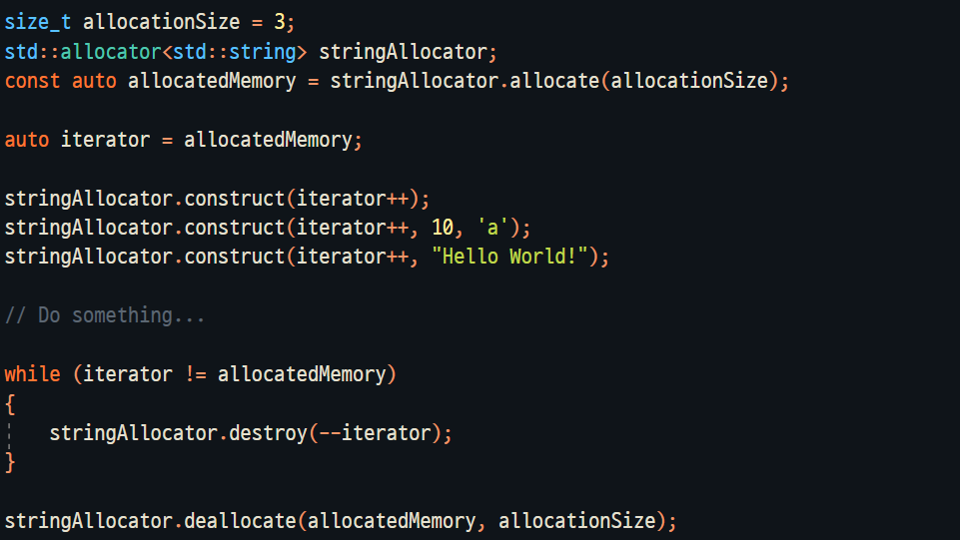
Item 4. Allocator
allocator를 사용할 때는, 메모리의 할당과 객체의 초기화를 각각 진행해야 한다.
메모리 반환 시에도, 객체의 소멸과 메모리 해제를 각각 진행해야 한다.

Slide 26
Item 4. Allocator
allocator 클래스에 있는 연산들을 정리하면 아래와 같다.
사용이 가능한 연산 | 연산에 대한 설명
alloc.allocate(n) | 객체 n개를 담을 수 있는, 미초기화 메모리를 할당.
alloc.deallocate(p, n) | 포인터 p에서 시작해 객체 n개를 담고 있는 메모리를 할당 해제.
alloc.construct(p, args…) | 미초기화 메모리를 가리키는 p에 주어진 인자로 객체를 생성.
alloc.destroy(p) | 포인터 p로 가리키는 객체의 소멸자를 실행.
Notes:
Note) allocator에 있는 address/max_size/construct/destroy 멤버 함수는 C++17에서 deprecated이므로, allocator_traits에 있는 static 멤버 함수들을 사용해야 한다.
Note) deallocate에 전달한 포인터는 반드시 nullptr이 아니어야 하며, 이전에 동일한 객체의 allocate 멤버 함수에서 반환한 포인터여야 한다.
Note) deallocate 시, 크기는 이전에 포인터를 생성할 때 요청한 크기와 반드시 같아야 하며, 사용자는 deallocate를 호출하기 전에 해당 메모리에 생성한 모든 객체에 destroy 멤버 함수를 실행시켜야 한다.

Slide 27
Item 4. Allocator
라이브러리에는 미초기화 메모리에 객체를 생성할 수 있는 알고리즘 함수가 존재한다.
사용이 가능한 연산 | 연산에 대한 설명
uninitialized_copy(b, e, b2) | 반복자 범위 [b, e)에서 요소를 미초기화 메모리 b2에 복사.
uninitialized_copy_n(b, n, b2) | 반복자 b에서 시작해 n개의 요소를 미초기화 메모리 b2에 복사.
uninitialized_fill(b, e, t) | 미초기화 메모리 반복자 범위 [b, e)에 t의 복사본으로 객체를 생성.
uninitialized_fill_n(b, n, t) | 미초기화 메모리 반복자 b에서 시작해, n개의 요소를 t를 사용해 생성.
Notes:
Note) 여기서, 미초기화 메모리의 크기는 항상 담을 요소의 개수를 담을 수 있을 정도로 충분히 커야 한다.
Note) 위 함수 중, 반환 값이 존재하는 함수는 항상 값을 채운 범위의 끝 지난 반복자를 반환한다.

Slide 28
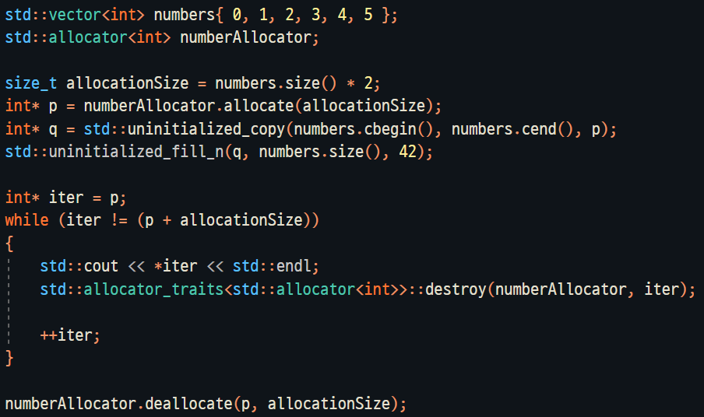
Item 4. Allocator
Q. 아래 코드의 실행 결과는 무엇일까?
Notes:
A. (0, 1, 2, 3, 4, 5, 42, 42, 42, 42, 42, 42)

